Slide 1


Slide 2
HVEM ER STS
STS Solar Technologies Scandinavia er ett lite selskap med ett stort kontakt-nettverk. Både i Norge, mot den profesjonelle byggebransjen samt internasjonalt mot utenlandske produsenter.
STS Solar Technologies Scandinavia AS ble opprettet I 2015 for å hjelpe det norske solcelle markedet og profesjonalisere seg. Gjennom ett utstrakt nettverk internasjonalt og en veldig god forståelse for det norske proffmarkedet skal STS gjøre montering av ett solcelleanlegg til en hverdags jobb for proffene. Vi skal samtidig bistå konsulenter, arkitekter, utbyggere og entreprenører om å finne den beste løsningen, nettopp for deres prosjekt.
VIRKSOMHETSOMRÅDER
  Kursing
  Produsent reasearch
Enkel Prosjektering
  Service avdeling

Slide 3
HVORFOR SOLCELLER
Akershus
3.2 Energiomlegging og økt produksjon av fornybar energi
Det bør i kunnskapsgrunnlaget lages en oversikt med anbefalinger om framtidig
energisammensetning i fylket som et lavutslippssamfunn, og sektorvise potensialer for å nå
dit. Sett i lys av teknologisk utvikling og reduserte kostnader bør potensiale for økt
introduksjon av solenergi særlig vurderes. Det vil i løpet av året utarbeides en skogstrategi for
fylket og perioden 2016-2019.
Oslo
Oslo har mål om at de direkte klimagassutslippene skal reduseres med 50 prosent i forhold til 1991-nivå innen 2030, mens Oslo skal være fossilfri i 2050.

Slide 4
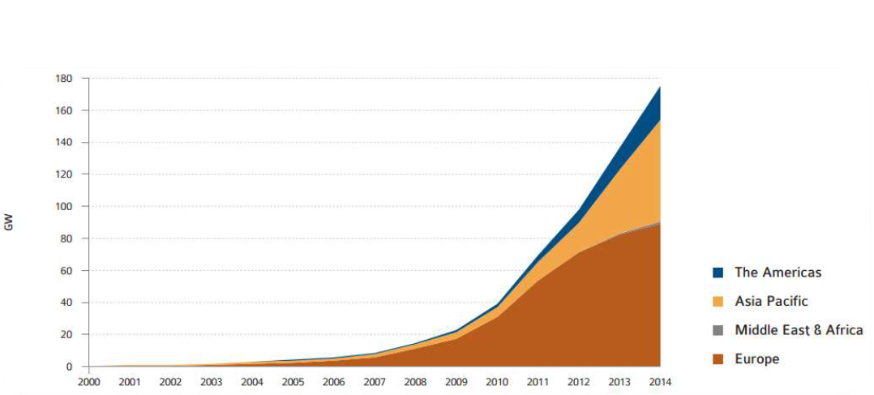
INSTALLERT PV EFFEKT GLOBALT

Slide 5
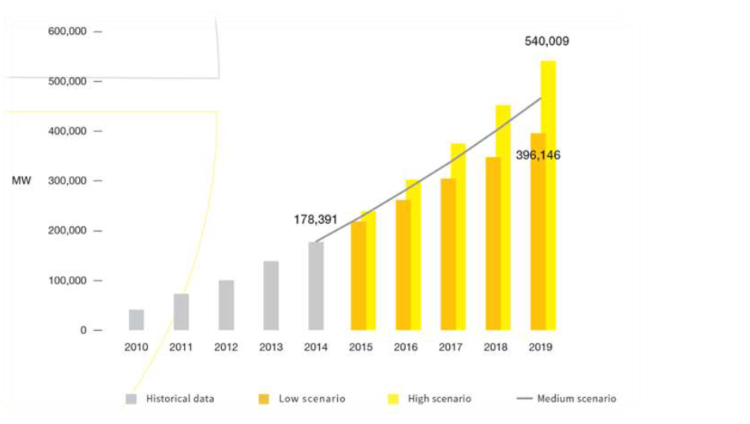
ESTIMERT PV EFFEKT GLOBALT 2019

Slide 6
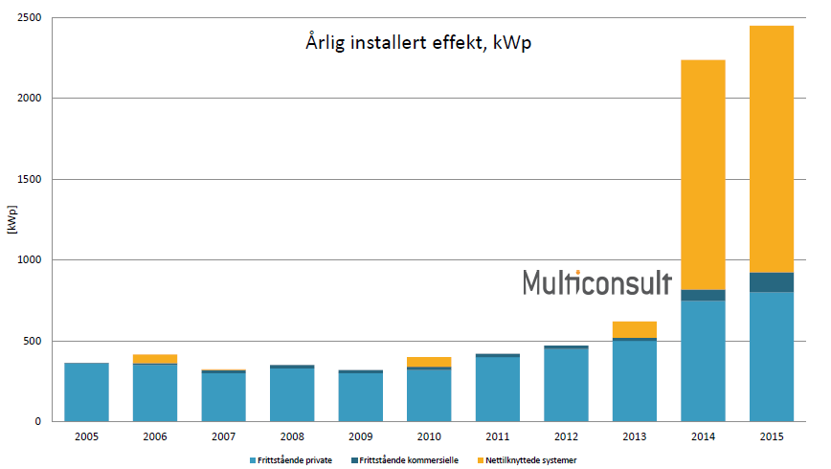
INSTALLERT PV EFFEKT NORGE

Slide 7
STIPULERT UTVIKLING NORGE

Slide 8
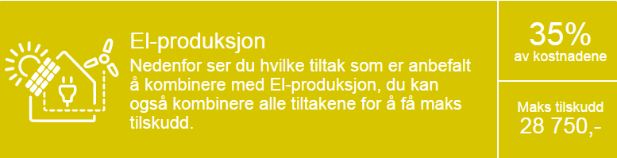
Tilskuddsnivå
Tilskudd til produksjonsanlegg for elektrisitet beregnes som 35 % av dokumentert totalkostnad, inkl. mva. Maksimalt tilskuddsbeløp per prosjekt er kr. 10.000 pluss kr. 1.250 pr kW installert effekt opp til 15 kW.
I Nasjonalbudsjettet for 2016 er det bestemt at boligeiere nå skal kunne velge å få tilskudd til energitiltak utbetalt som en del av skatteoppgjøret

Slide 9


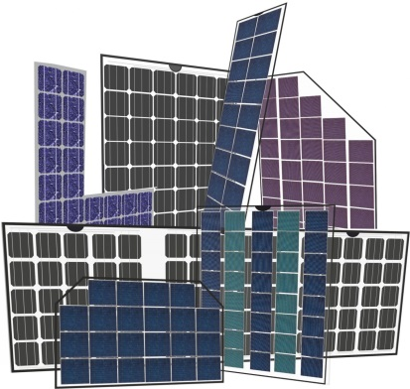
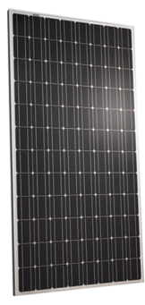
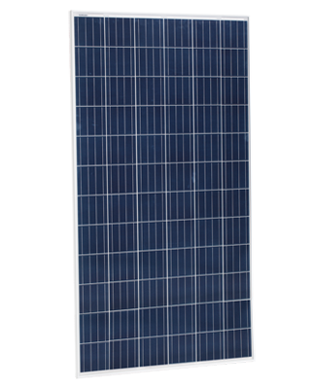
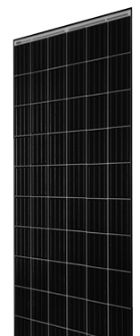
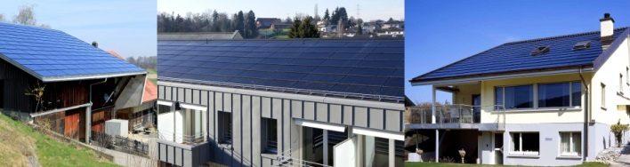

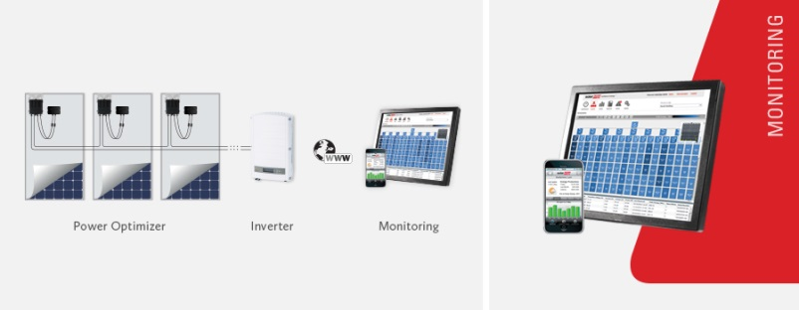
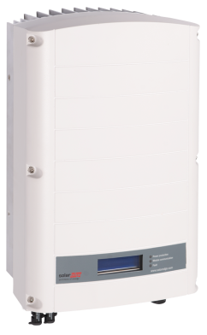
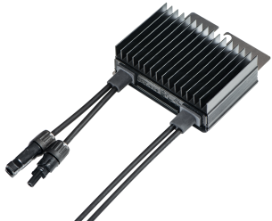
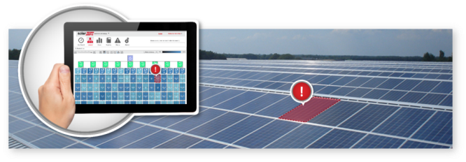

Slide 10
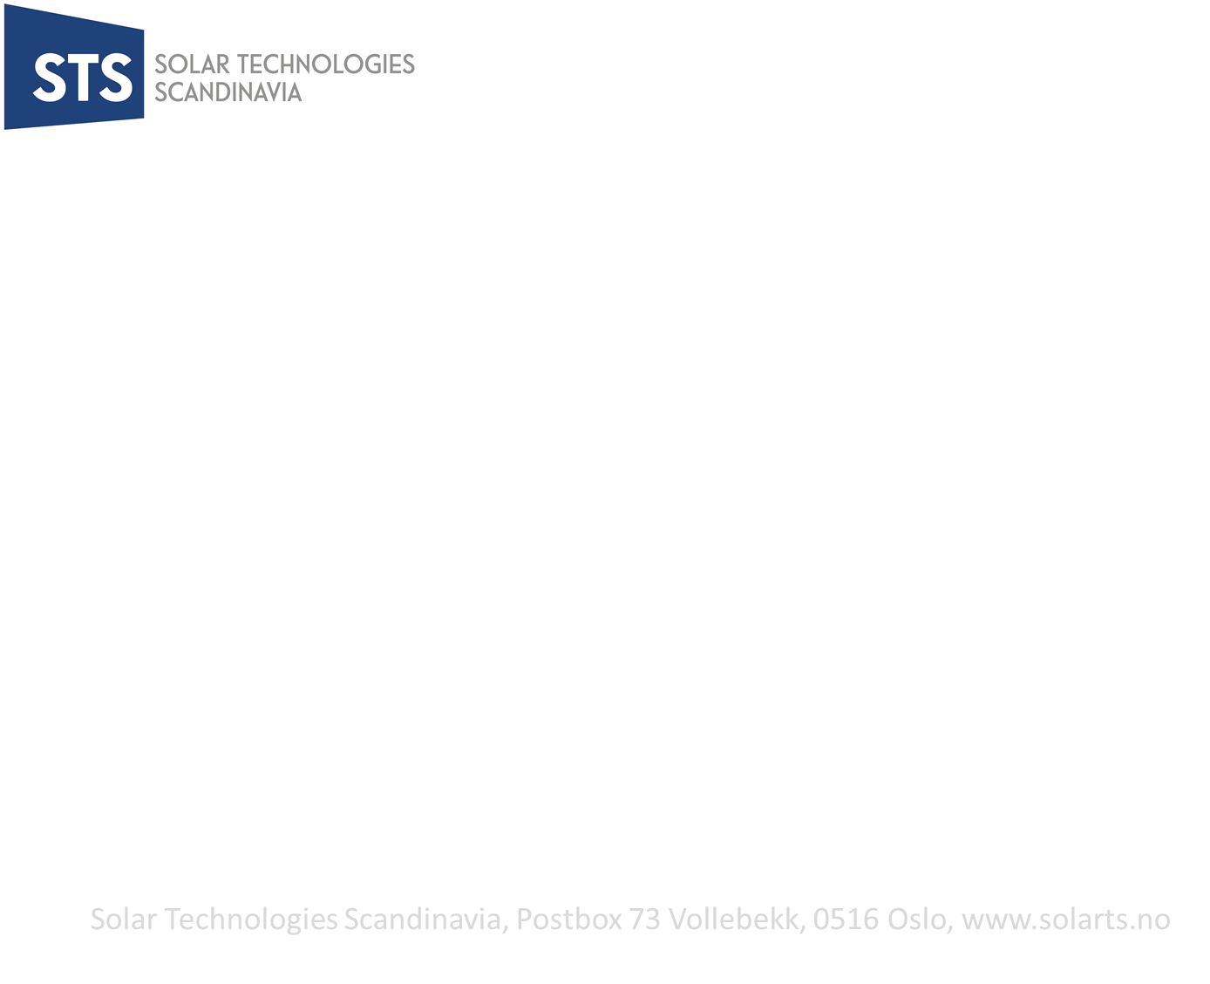
INVERTER
TRADISJONELLE INVERTERE
Design steps
Beregne string lengde:
  Kalkulere Voc ved min. temperatur og Vmpp ved max. temperatur
  Bruke kalkulert Voc, Vmpp og inverter inngangs spennings område,
  kalkulere min/max string lengde
Grupere moduler i tillatt og like lange lengder.
Design fysisk layout, med hensyn til skyggelegging og takvinkler
Mange design begrensninger som kan begrense installasjon område
Begrenset lende på string(antall moduler)
Alle stringer må være balansert
  Samme string lengde
  Samme retning (tilt + azimuth)
  Samme modul type
  Unngå skyggelegging
  Ubalanserte strings krever flere invertere eller “MPP trackers”

Slide 11
Eksempel 3600 inverter 175-500V
Open-circuitVoltage(Voc) STC NOCT
38,8 35,6
252w
251w
250w
257w
252w
259w
465,6V
3000W
252w
250w
253w
256w
256w
250w

Slide 12
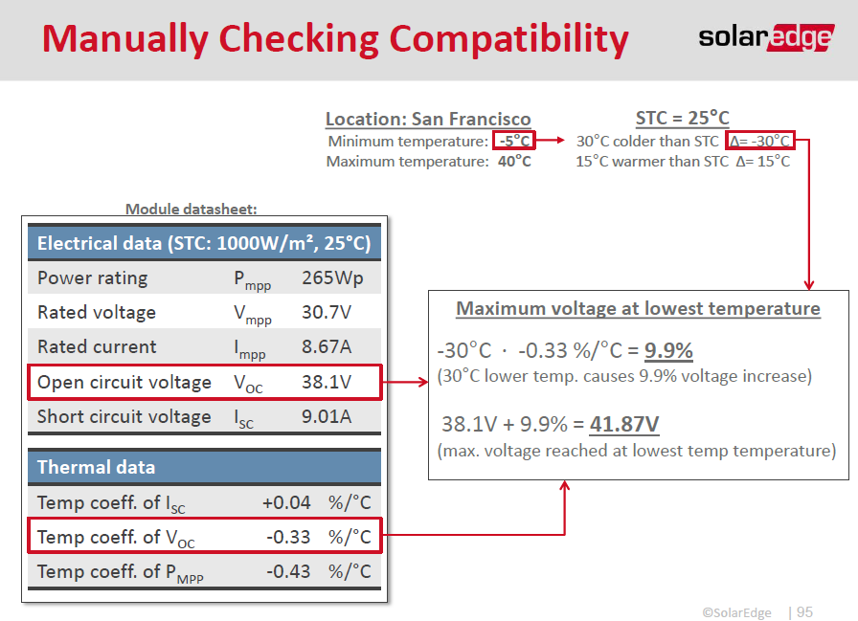

Slide 13
Eksempel 3600 inverter 175-500V
Open-circuitVoltage(Voc) STC NOCT
38,8 35,6
252w
251w
250w
257w
252w
259w
465,6V
3000W
252w
250w
253w
256w
256w
250w
252w -0,4%
251w -0,2%
250w -0,6%
257w -0,1%
252w -0,3%
259w -0,9%
DEGENERERING
252w -0,4%
250w -1,0%
253w -0,3%
256w -0,4%
256w -0,5%
250w -0,1%

Slide 14
Eksempel 3600 inverter 175-500V
Open-circuitVoltage(Voc) STC NOCT
38,8 35,6
252w
251w
250w
257w
252w
259w
465,6V
3000W
252w
250w
253w
256w
256w
250w
252w -0,4%
251w -0,2%
250w -0,6%
257w -0,1%
252w -0,3%
259w -0,9%
DEGENERERING
252w -0,4%
250w -1,0%
253w -0,3%
256w -0,4%
256w -0,5%
250w -0,1%
252w
251w
250w
257w
252w
259w
SKYGGELEGGING
252w
250w
253w
256w
256w
250w

Slide 15
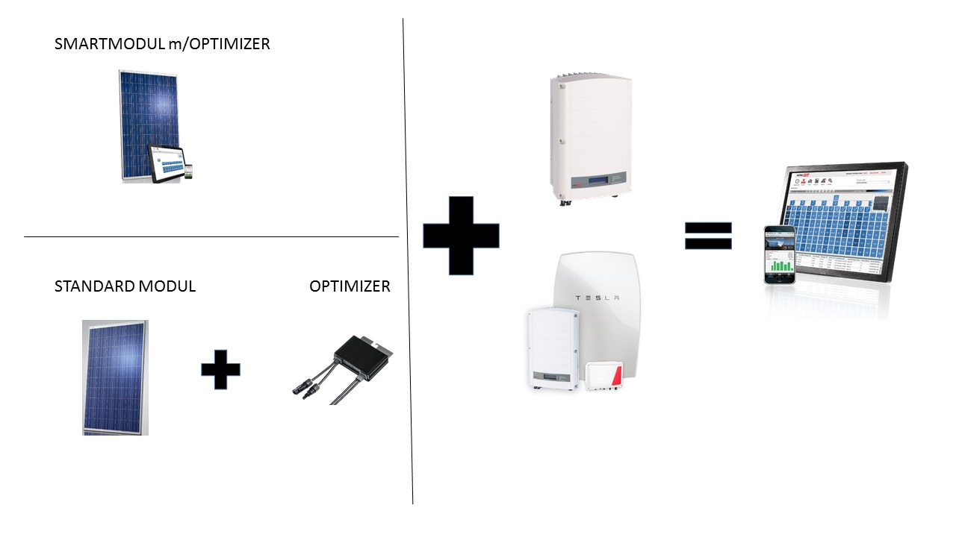

Slide 16
Løsningen
1.
2.
3.
1. Power optimizer
2. Inverter
3. Monitoring Portal
Ved å koble en SolarEdge Power optimizer til et Solcellepanel blir det et smart panel .
Dette gjør :
Hent ut opptil 25% mer energy fra hvert enkelt panel
Konstant oppdatering på ytelsen til hvert enkelt panel
Automatisk nedkobling av panelet’s strømproduksjon ved, strømbrudd, feil eller service.
SolarEdge inverteren er enklere og derfor mer pålitelig:
Utfører kun enkel DC/AC konvertering. Alle andre funksjoner er ivaretatt av optimizerne
Liten og estetisk pen
Ved å vise system status I nå-.tid kan man med monitoreringsportalen::
Full oversikt over systemets ytelse
Automatisk alarm ved utfordringer I systemet
Enkel tilgang fra PC, Smart-telefon eller nettbrett.

Slide 17
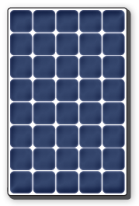
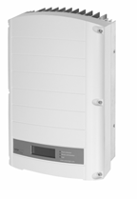

SolarEdge System – Shaded Module
Concept_2
SolarEdge System – Ideal System
10x Optimizer
V
31V
8.0A
2800W
~
31
280W
1
Power Optimizer
35.0V
=
9
I
9A
350V
230V
8.0A
V
31V
31
280W
2
Power Optimizer
35.0V
Fast DC Inngangsspenning
1-ph inverter = 350V
3-ph inverter = 750V
9
9A
I
V
31V
2800W / 350V = 8A
31
280W
9
Power Optimizer
35.0V
9
9A
I
8.0A
V
31V
Power Optimizer
31
280W
10
35.0V
9
9A
I
280W / 8A = 35V

Slide 18
SolarEdge System – Shaded Module
Concept_3
10x Optimizer
9x36.8V
+1x18.5V
= 350V
V
31V
7.6A
2660W
~
31
280W
1
Power Optimizer
36.8V
=
9
I
9A
350V
230V
7.6A
V
20V
Power Optimizer
18.5V
20
140W
2
Fast DC Inngangsspenning
7
I
7A
140W / 7.6A = 18.5V
V
31V
2660W / 350V = 7.6A
31
280W
9
Power Optimizer
36.8V
9
9A
I
7.6A
V
31V
Power Optimizer
31
280W
10
36.8V
9
9A
I
280W / 7.6A = 36.8V

Slide 19

SolarEdge System – Dead Module
Concept_4
10x Optimizer
9x38.9V
= 350V
V
31V
7.2A
2520W
~
31
280W
1
Power Optimizer
38.9V
=
9
I
9A
350V
230V
7.2A
V
0V
0
0W
2
Power Optimizer
0.0V
Fast DC Inngangsspenning
0
0A
I
V
31V
2520W / 350V = 7.2A
31
280W
9
Power Optimizer
38.9V
9
9A
I
7.2A
V
31V
Power Optimizer
31
280W
10
38.9V
9
9A
I
280W / 7.2A = 38.9V

Slide 20
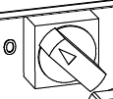
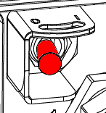
SolarEdge System – Safety Mode
Concept_1
V_{OC}
10x Optimizer
39V
Power Optimizer
=
~
1
1.0V
0A
10V
230V
39V
“OFF”
OR
2
Power Optimizer
1.0V
Sikker Spenning
0A
39V
Power Optimizer
9
1.0V
0A
Safety mode
1V per Optimizer
39V
Power Optimizer
10
1.0V
0A

Slide 21
String kan på 1fas være opptil 20 paneler og 5,25kW
Open-circuitVoltage(Voc) STC NOCT
38,8 35,6
252w
251w
250w
257w
252w
259w
465,6V
3038W
252w
250w
253w
256w
256w
250w
252w
252w
252w
251w
250w
257w
252w
259w

Slide 22
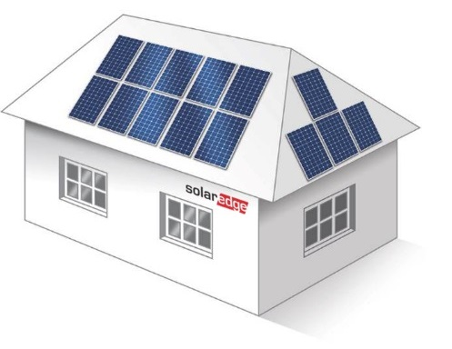
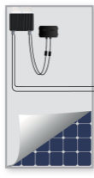
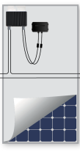
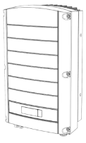
Design regler
Design_Rules2
Enhver string MÅ følge disse reglene:
 |  | Min OPs/String | Max OPs/String | Pmax/String
1-fas | P300, P350, P500 | 8 | 25 | 5,25 kW
 | P404, P405 | 6 | 25
3-fas | P300, P350, P500 | 16 | 50 | 11,25 kW
 | P404, P405 | 13 | 50
 | P600, P700 | 13 | 30
Kun optimizere fra samme rad kan blandes på samme string!
String A:
Ingen begrensnig per takvinkel.
Sjekk SolarEdge Site Designer for energi estimat.
String B:

Slide 23
SolarEdge – Enhanced Safety
More power
More panels
on the roof
Enhanced
Safety
Advanced monitoring
With SolarEdge whenever AC power is off, DC wires are automatically
de-energized
SolarEdge power optimizers automatically shut dovisualizn the DC voltage in the PV wires to protect installers, maintenance personnel and firefighters
SolarEdge is the only inverter solution that meets the most advanced European safety standards
Safe DC voltage
The SolarEdge Safety feature is certified to IEC 60947 as a disconnection means between a PV inverter and a PV generator, and to VDE 2100 for safety in cases of firefighting or maintenance.

Slide 26
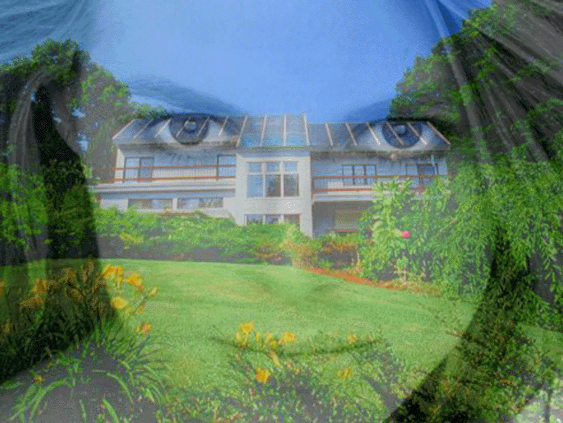
Solceller er en viktig del av fremtiden
Notes:
Solar photovoltaics is the future and the future is here now!!!

Slide 27
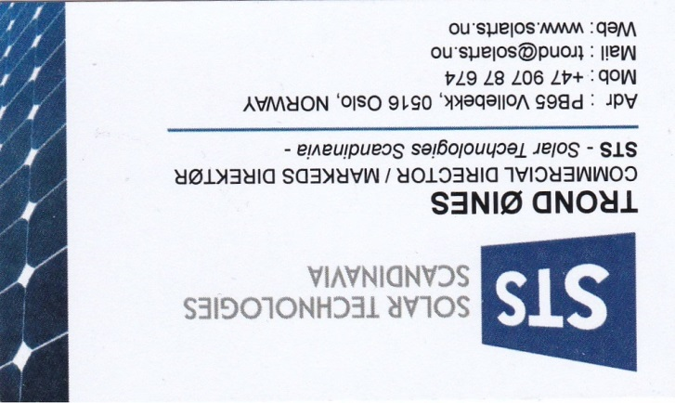
TAKK FOR OPPMERKSOMHETEN

